Slide 1
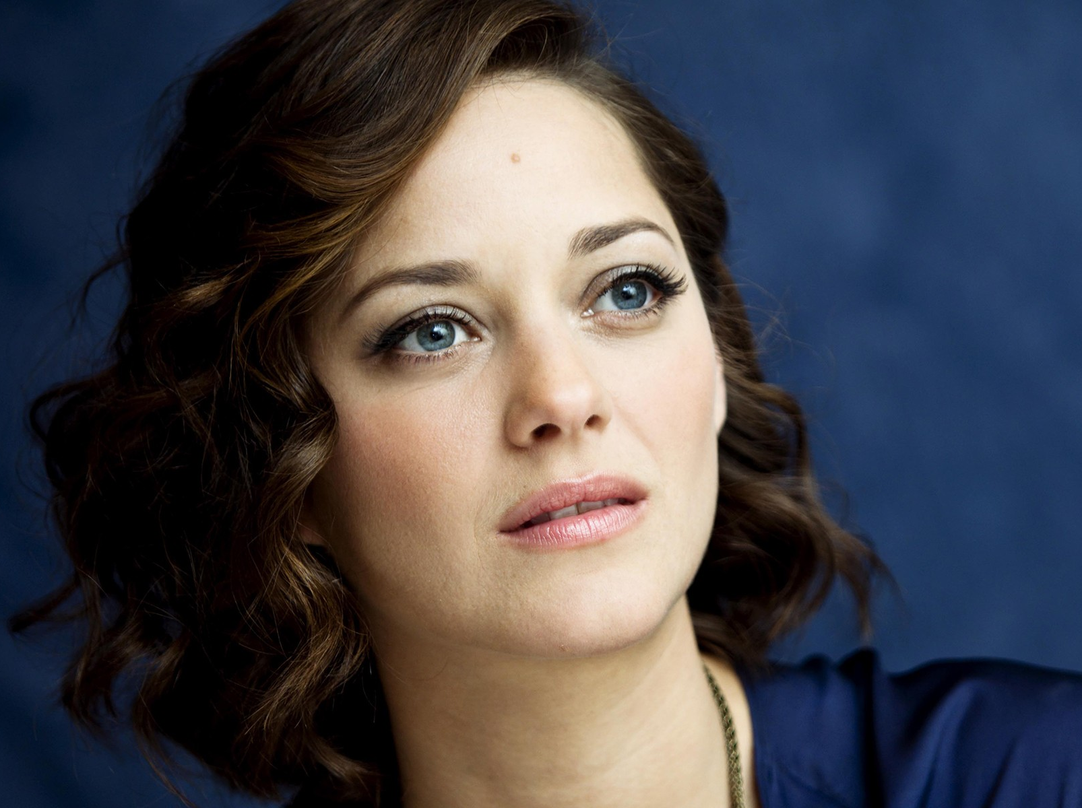
« Je crois que ça ne me paraîtra jamais normal d’être reconnue dans la rue, ou que des gens que je ne connais pas se mettent à me parler. Mais je m’habitue ! »

Slide 2
Introduction (1)
Avez-vous déjà noté la date d’un festival de cinéma très important dans votre agenda ???
La remise des prix cinématographiques à Cannes se tiendra du 13 au 24 mai. C’est un spectacle que vous ne voulez pas rater!
L’affiche officielle du festival de Cannes

Slide 3
Introduction (2)
Le Festival de Cannes célèbre le cinéma depuis plus de 60 au Palais des Festivals.
C’est un lieu de rendez-vous entre les professionnels de l’industrie cinématographique, stars internationales et acteurs.
Le spectacle dure une quinzaine de jours.
L’affiche officielle du 1e festival en 1946

Slide 4
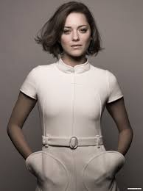
Introduction (3)
Il y a quelques jours l’organisation du festival a dévoilé la composition de la Sélection officielle à une conférence de presse. Le nom qui apparaît beaucoup dans les catégories différentes est celui de la femme sur l’image. De tous côtés on chuchote que cette femme est la favorite pour gagner le prix d’interprétation féminine pour le film Deux jours, une nuit.
Est-ce que vous connaissez cette actrice ?
Quels rôles a-t-elle déjà interprétés ?
Quelle sorte d’actrice est-elle ?
Savez-vous les réponses ? Sinon, formulez des hypothèses.

Slide 5
Introduction (4)
Cliquez sur le lien suivant, faites le quiz et vérifiez vos hypothèses. Vous faites connaissance avec une femme pleine de talent.
http://www.elle.fr/People/Tests-et-quiz/Quiz/Connaissez-vous-bien-Marion-Cotillard#iframeTestsance avec une femme pleine de talent.

Slide 6
Tâche (1)
Le festival de Cannes aura lieu dans quatre semaines donc l’organisation a commencé avec les préparations.
Quant à la présentation, les réalisateurs de cet évènement mondain vous demandent, en tant que présentateurs du show, de faire une présentation duo courte sur la vie et la carrière de l’acteur et l’actrice qui ont gagné le prix d’interprétation féminine et masculine.
Ils vous ont communiqué que Marion Cotillard recevra le prix de la meilleure actrice pour le film Deux jours, une nuit et Romain Duris le prix du meilleur acteur. Pour cette webquest vous présenterez l’actrice Marion Cotillard.

Slide 7
Tâche (2)
Pendant ce cours vous rédigez le texte que vous allez utiliser pendant la présentation, mais le cours prochain vous n’employez que des mots-clés. Vous ne lisez pas votre texte.
La présentation dure environ 5 minutes : chaque membre du groupe parle au minimum 2 minutes. Vous ajoutez du matériel visuel (des photos ou vidéos).
Faites une présentation ludique, spontanée, dynamique, fluide etc.

Slide 8
Processus (1)
Maintenant vous faites un groupe de deux personnes et vous commencez à préparer votre présentation duo. Vous avez un cours pour échanger vos idées et pour rédiger votre texte.
Pendant le cours suivant vous faites la présentation. C’est une présentation duo, donc divisez le texte. Par exemple : l’un se charge de la vie de Marion et l’autre de sa carrière.

Slide 9
Processus (2)
Afin de réaliser une bonne présentation vous parcourez 3 étapes :
Vous cherchez de l’information sur la vie de Marion Cotillard (détails intéressants, anecdotes, etc.).
A la fin de la présentation les gens doivent avoir une réponse sur la question : « Qui est Marion Cotillard ? ».
Vous cherchez de l’information sur la carrière/l’œuvre de Marion Cotillard.
Parlez de Marion Cotillard en vidéos, du succès de ses films, de ses rôles différents. Vous ne devez pas présenter tous ses films. Faites par exemple un top-3. Vous montrez pourquoi Marion mérite le prix de la meilleure actrice au Festival de Cannes. Pendant ce cours vous rédigez un texte basé sur l’information trouvée.
Vous ajoutez des fragments de vidéos, photos etc.
Pour la présentation vous pouvez faire un PowerPoint ou présenter le texte à l’aide d’un collage. Soyez créatifs.

Slide 10
Recources
Sa vie
http://www.gala.fr/stars_et_gotha/marion_cotillard
http://www.voici.fr/bios-people/marion-cotillard#bio
http://www.grazia.fr/culture/persona-grazia/articles/10-choses-que-vous-ne-saviez-peut-etre-pas-sur-marion-cotillard-489333
http://www.elle.fr/People/La-vie-des-people/Interviews/Marion-Cotillard-sa-vraie-vie-2704727
http://www.elle.fr/Mode/Les-news-mode/Marion-Cotillard-futuriste-dans-la-nouvelle-campagne-de-Lady-Dior-2937464
Sa carrière
http://www.wat.tv/video/carriere-americaine-marion-1m69n_2exyb_.html
http://www.references.be/carriere/evoluer/promotion/La-carriere-de-Marion-Cotillard-en-videos
http://www.cinefil.com/star/marion-cotillard/filmographie

Slide 11
Conclusion
Vous avez découvert la vie d’une actrice française.
Vous avez fait connaissance avec la carrière d’une actrice française
Vous avez fait des recherches à partir des sites donnés.
Vous êtes capable de donner des hypothèses sur un sujet donné.
Vous êtes capable de rédiger un texte en français à l’aide de l’information trouvée sur l’internet.
Le résultat de votre présentation montre que vous savez travailler de manière efficace.

Slide 12
Evaluation
L’évaluation sera faite selon les critères suivants:
1: insuffisant 2: à améliorer 3: suffisant 4: bien 5: très bien
1. Grammaire
1.1. Je raconte mon histoire en phrases bien construites et grammaticalement correctes (ordre des mots, temps et mode (!) etc.) | 1 2 3 4 5
2. Langue
2.1. Le vocabulaire que j’utilise est correct et varié. | 1 2 3 4 5
2.2. Je prononce mes mots et phrases correctement. | 1 2 3 4 5
3. Contenu
3.1. Je présente mon histoire de manière créative, c’est-à-dire, j’essaie de raconter les éléments les plus surprenants et inoubliables. | 1 2 3 4 5
3.2. L’information que j’ai donnée était correcte et variée. Je ne me suis pas limité à donner de l’information encyclopédique, mais j’ai choisi les faits les plus intéressants et pertinents pour attirer et garder l’attention de mon public. | 1 2 3 4 5

Slide 13
4. Présentation
4.1. Je présente mon/ma monument/endroit/personne de façon enthousiaste. J’interagis avec mon public (regarder le public dans les yeux, poser des petites questions pour impliquer le public dans l’événement, etc.). | 1 2 3 4 5
4.2. La structure de ma présentation est claire et logique. J’utilise des articulateurs et je prévois une introduction et une fin. Mon public ne doit pas faire trop d’effort pour suivre la présentation. | 1 2 3 4 5
4.3. J’ai un bon style parlé: le rythme de ma présentation n’est pas trop vite, ni trop lent, mon intonation rend ma présentation plus attractive, je parle assez fort (volume) pour que tout le monde puisse entendre mon histoire, je parle de manière calme et aisé. | 1 2 3 4 5
4.3. Je ne récite pas l’information comme un perroquet, mais je raconte l’histoire en mes propres mots, sans lire (sauf ma carte heuristique). | 1 2 3 4 5
4.4. Je suis capable de répondre aux questions des autres élèves. | 1 2 3 4 5

Slide 14
Bonne chance !
Public cible: 6^{ième} année Langues Modernes
Niveau du cadre européen de référence des langues: B1 / B2
Melissa.Kelber@student.uantwerpen.be
melissa_kelber@hotmail.com

